Slide 1

Javascript
Clase 2
Temas: Operadores de Comparación, Operadores Lógicos, Operadores de bit. Estructuras de control: Secuenciales, de Selección o Condicionales y Repetitivas o Bucles. Condicionales Simple( if ), Doble (if/else), Múltiple (if/ else if y Switch) y Operador Ternario. Estructura Repetitiva: While y For

Slide 2
Repaso
Qué es JavaScript?
Características: Lenguaje del lado del cliente, Lenguaje orientado a objetos, De tipado débil o no tipado, De alto nivel, Lenguaje interpretado, Muy utilizado por desarrolladores, Tipado dinámico
ECMAScript
Como linkear JavaScript con HTML
La consola de JavaScript, cómo mostrar datos por consola?
Cómo mostrar datos en el navegador?
Comentario de línea y comentario de bloque
Variables y Constantes
Tipos de datos: number, string, boolean, undefined, object
Objetos
Funciones parseInt(), parseFloat()
Operadores Aritméticos
Operadores de asignación
Operadores de Cadena
Object Number y Object Math

Slide 3
Scope (alcance)
let y var
La instrucción let declara una variable de alcance local , a diferencia de la palabra reservada var la cual define una variable global ( despues lo ampliaremos)
Automáticamente global
Si asignamos un valor a una variable que no ha sido declarada, automáticamente se convertirá en una variable global.
Este ejemplo de código declarará una variable global carName
carName = "Volvo"; // variable no declarada}
JS
En este caso podremos acceder al contenido de esa variable, por ser automáticamente global.
La vida útil de una variable comienza cuando se declara.

Slide 4
Operadores de comparación
Operador | Descripción
== | igual a
=== | igual valor y tipo
!= | no igual a
!== | igual valor no tipo
> | mayor que
< | menor que
>= | mayor o igual que
<= | menor o igual que
? | operador ternario
Ver operadores-comparacion.html

Slide 5
Operadores lógicos
Operador | Descripción
&& | Y lógico (Conjunción)
|| | O lógico (Disyunción)
! | NO lógico (Negación)
Y Lógico - Conjunción - &&
Prop A | Prop B | Resultado
True | True | True
True | False | False
False | True | False
False | False | False
o Lógico - Disyunción - ||
not Lógico - Negación - !
Prop A | Prop B | Resultado
True | True | True
True | False | True
False | True | True
False | False | False
Prop A | Resultado
!True | False
!False | True
Ver operadores-lógicos.html

Slide 6
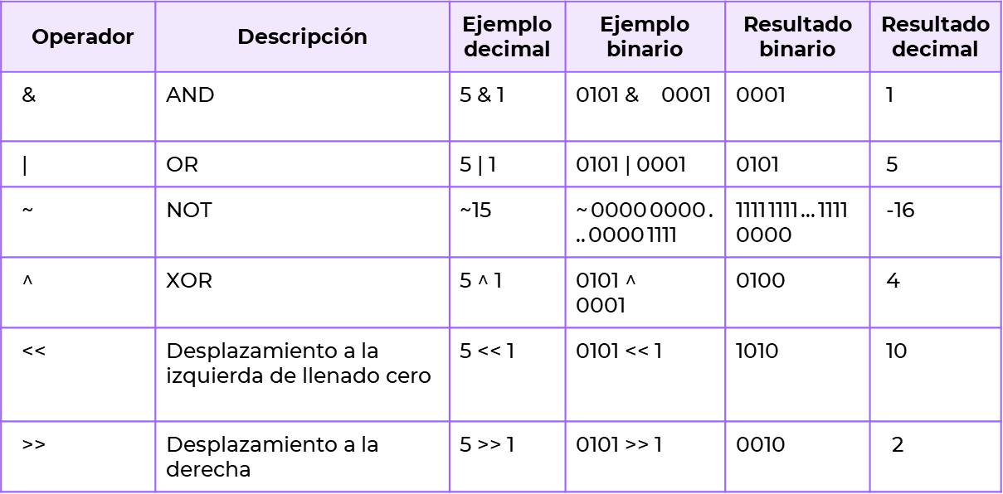
Operadores bit a bit
Los operadores de bits funcionan con números de 32 bits. Cualquier operando numérico de la operación se convierte en un número de 32 bits. El resultado se convierte de nuevo a un número de JavaScript.
Nro Decimal | Numero Binario
1 | 0001
2 | 0010
3 | 0011
4 | 0100
5 | 0101
6 | 0110
7 | 0111

Slide 7
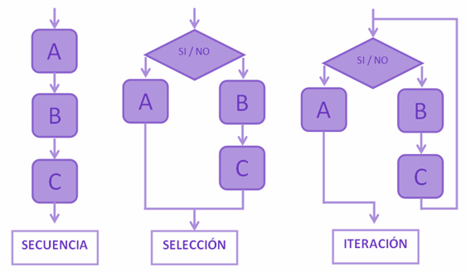
Estructuras de control
En programación, las estructuras de control permiten modificar el flujo de ejecución de las instrucciones de un programa. Con ellas se puede:
De acuerdo a si se cumple con una condición, ejecutar un grupo u otro de sentencias (if)
Ejecutar un grupo de sentencias mientras se cumpla una condición (while)
Repetir un grupo de sentencias un número determinado de veces (for)
Secuenciales: las instrucciones se ejecutan una después de la otra, en el orden en que están escritas, es decir, en secuencia.
Condicional (Selección o de decisión): ejecutan un bloque de instrucciones u otro, o saltan a un subprograma o subrutina según se cumpla o no una condición.
Iterativa (Repetitiva): inician o repiten un bloque de instrucciones si se cumple una condición o mientras se cumple una condición.

Slide 8
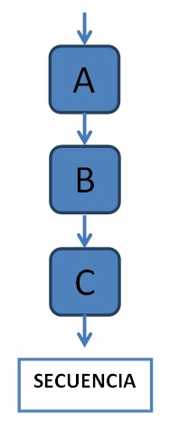
Estructuras secuenciales
Las acciones se ejecutan una seguida de la otra, es decir que se ejecuta una acción o instrucción y continúa el control a la siguiente. La ejecución es lineal y de arriba hacia abajo.
Todas las instrucciones se ejecutan una sola vez y finaliza el programa.
//Programa Suma: suma dos números enteros ingresados por teclado
var nro1= parseInt(prompt("Ingrese el primer número: "));
var nro2= parseInt(prompt("Ingrese el segundo número: "));
suma= nro1 + nro2;
console.log("La suma es:", suma);
Este programa pide dos números guardados en nro1 y nro2, luego realiza la suma de ambos valores guardando el resultado en suma y finalmente muestra un mensaje por pantalla.

Slide 9
Estructuras Condicionales
Las estructuras condicionales / alternativas / selectivas o de decisión tienen como objetivo seleccionar caminos alternos, en base a una condición, que es una pregunta. En base a la respuesta, que va a ser verdadero o falso / si o no voy a tomar un camino u otro. La palabra clave asociada a esta estructura es if.
Existen varios tipos de condicionales:
Simple
Doble
Múltiples
Anidamiento de estructuras de selección
Operador Ternario

Slide 10
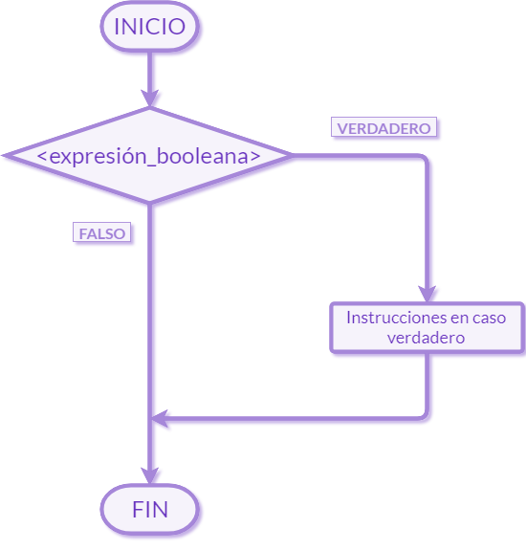
Estructuras Condicionales
Condicional Simple
if (condición){
sentencia 1
sentencia 2
…
}
instrucción fuera del if
Si la condición resulta VERDADERA se ejecutarán las instrucciones que continúan dentro del if , en caso contrario no se ejecutará nada dentro del if.
var nota = 8;
console.log("Nota: ", nota);
// Condición (si nota es mayor o igual a 7)
if (nota >= 7) {
console.log("¡Estoy aprobado!");
}
EJERCICIO: Ingresar un número y determinar si es menor que 10.

Slide 11
Condicional doble
Se puede dar el caso que queramos establecer una alternativa a una condición. Para eso utilizamos el if seguido de un else. Con esto podemos establecer una acción A si se cumple la condición, y una acción B si no se cumple.
var nota = parseFloat(prompt("ingrese la nota:"));
if (nota < 7) {
console.log("desaprobado"); // condicion verdadera
} else {
console.log( "aprobado"); // condicion es falsa
}
JS

Slide 12
Operador ternario
El operador ternario es una alternativa de condicional if/else de una forma mucho más corta y, en muchos casos, más legible. Vamos a reescribir el ejemplo anterior utilizando este operador:
var nota = parseFloat(prompt("ingrese la nota:"));
// Operador ternario: (condición ? verdadero : falso)
var calificacion = nota < 7 ? "desaprobado" : "aprobado";
console.log( calificacion);
JS
Este ejemplo hace exactamente lo mismo que el ejemplo anterior. La idea del operador ternario es que podemos condensar mucho código y tener un if en una sola línea. Obviamente, es una opción que sólo se recomienda utilizar cuando son if muy pequeños.
Esta es una copia del ejemplo anterior. En el operador ternario el = reemplazaría al if, mientras que el ? actuaría como “entonces” acompañado del las acciones si se cumple la condición, y el : actuaría como el “si no” acompañado del las acciones si no se cumple la condición
if (nota < 7) {
calificacion = "desaprobado";
} else {
calificacion = "aprobado";
}
JS

Slide 13
Condicional múltiple
Es posible que necesitemos crear un condicional múltiple con más de 2 condiciones, por ejemplo, para establecer la calificación específica. Para ello, podemos anidar varios if/else uno dentro de otro, de la siguiente forma:
let nota = parseFloat(prompt("ingrese la nota:"));
let calificacion;
if (nota < 5) { // Condición
calificacion = "Insuficiente";
} else if (nota < 6) {
calificación = "Suficiente";
} else if (nota < 8) {
calificacion = "Bien";
} else if (nota <= 9) {
calificacion = "Notable";
} else {
calificacion = "Sobresaliente";
}
console.log("He obtenido un", calificacion);
Las combinaciones son infinitas, por ejemplo un if dentro de otro, o un if dentro de un else, dependiendo la lógica de programación que quiero utilizar.
JS
Sin embargo, anidar de esta forma varios if suele ser muy poco legible y produce un código algo feo. En algunos casos se podría utilizar otra estructura de control llamada switch, que puede ser útil.

Slide 14
Switch
var mes = parseInt(prompt("Ingrese nro de mes:"))
switch (mes) {
case 1:
document.write("Enero")
break
case 2:
document.write("Febrero")
break
case 3:
document.write("Marzo")
break
case 4:
document.write("Abril")
break
………….
case 11:
document.write("Noviembre")
break
case 12:
document.write("Diciembre")
default:
document.write(“error")
}
La estructura de control switch permite definir casos específicos a realizar en el caso de que la variable expuesta como condición sea igual a los valores que se especifican a continuación mediante los case.
Al final de cada caso es necesario indicar un break para salir del switch. En el caso que no se haga, el programa saltará al siguiente caso, aunque no se cumpla la condición específica.
JS

Slide 15
If con operaciones lógicas
Podemos combinar el If con los operadores lógicos && (AND) y || (OR) para lograr programas más potentes:
IF COMBINADO CON && (AND):
Deben cumplirse todas las condiciones para que ocurra la parte verdadera. En el resto de los casos será falsa.
JS
let altura = parseFloat(prompt("Ingrese la altura"));
let edad = parseInt(prompt("Ingrese la edad"));
if (altura > 1.30 && edad > 14) {
console.log("Cumple con los requisitos");
} else{
console.log("No cumple con los requisitos");
let color = prompt("Ingrese el color del auto");
if (color == "Rojo" || color == "Verde") {
console.log("El auto pertenece a la categoría A");
} else{
console.log("El auto pertenece a la categoría B");
}
IF COMBINADO CON || (OR):
Deben cumplirse alguna de las condiciones para que ocurra la parte verdadera. De no cumplirse ninguna será falsa.
JS

Slide 16
Resumen de Condicionales
If: Condición simple: Si ocurre algo, haz lo siguiente...
if (condicion) {
//bloque de codigo que se ejecuta si la condicion es verdadera
}
JS
If/else: Condición con alternativa: Si ocurre algo, haz esto, sino, haz esto otro...
JS
if (condicion) {
//bloque de codigo que se ejecuta si la condicion es verdadera
} else {
//bloque de codigo que se ejecuta si la condicion es falsa
}
Operador ternario: Alternativa de condicional if/else en una sola línea.
JS
var variable = condicion ? verdadero : falso;
var calificacion = nota < 5 ? "desaprobado" : "aprobado";

Slide 17
Resumen de Condicionales
Condicional múltiple: Contempla la declaración else if para especificar una nueva condición si la primera condición es falsa.
if (condicion1) {
//bloque de codigo que se ejecuta si la condicion es verdadera
} else if (condicion2) {
//bloque de codigo que se ejecuta si la condicion1 es falsa y la condicion2 es verdadera
} else {
//bloque de codigo que se ejecuta si la condicion1 es falsa y la condicion2 es falsa
}
JS
Switch: Contempla distintos valores que puede tomar una variable.
switch (var) {
case 1:
//instrucciones en caso de cumplirse el case 1
break;
case 2:
case 3:
//instrucciones en caso de cumplirse el case 2 o 3
break;
default:
// Cualquier otro caso
break;
}
JS

Slide 18
Resumen de condicionales
If combinado con AND / OR: Permite condiciones que deban darse a la vez (&&) o alternativamente (||).
AND
if (condicion1 && condicion2) {
//bloque de codigo que se ejecuta si todas las condiciones son verdaderas
} else{
//bloque de codigo que se ejecuta si alguna de las condiciones es falsa
}
JS
OR
if (condicion1 || condicion2) {
//bloque de codigo que se ejecuta si alguna de las condiciones es verdadera
} else{
//bloque de codigo que se ejecuta todas las condiciones son falsas
}
JS

Slide 19
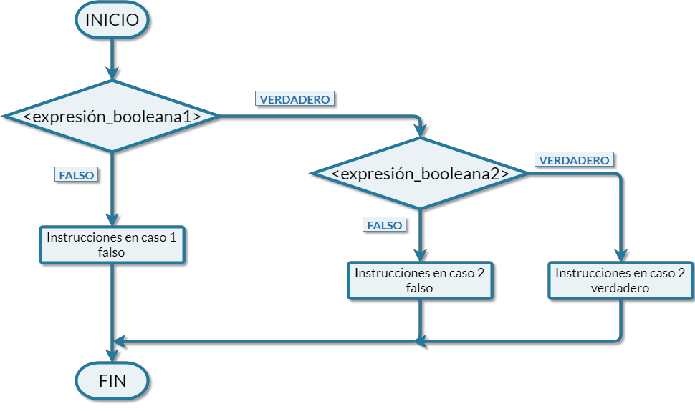
Anidamiento de estructuras de selección

Slide 20
Anidamiento de estructuras de selección
(if-else anidado)
Ejemplo: leer un número entero e imprimir un mensaje indicando si es cero, par o impar.
var num= parseInt(prompt("Ingrese un numero entero: "));
if (num ===0){
document.write("El numero ingresado es 0");
}else{
if(num%2 === 0){
document.write("El numero ingresado es par y distinto de 0");
}else{
document.write("El numero ingresado es impar y distinto de 0");
}
}

Slide 21
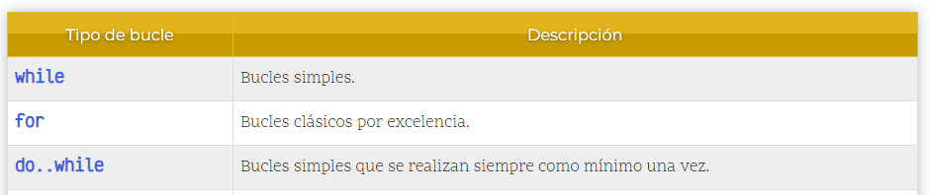
Estructuras de control | Bucles e Iteraciones
Una de las principales ventajas de la programación es la posibilidad de crear bucles y repeticiones para tareas específicas, y que no tengamos que realizarlas varias veces de forma manual. Existen muchas formas de realizar bucles, vamos a ver los más básicos, similares en otros lenguajes de programación:

Slide 22
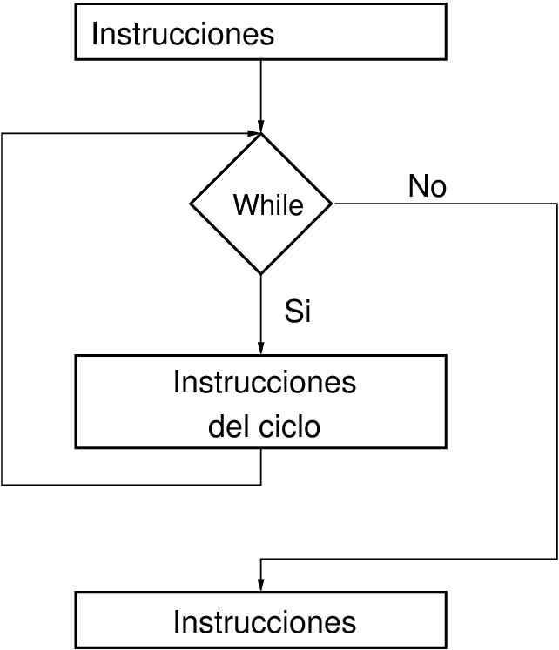
Estructura Iterativa o Repetitiva While

Slide 23
Estructura Iterativa o Repetitiva While
Permite repetir una secuencia de acciones mientras se cumpla una condición lógica.
Esta estructura se denomina while.
while (Condición Lógica){
Secuencia de acciones a ejecutar cuando la condición lógica es Verdadero
}
Cada repetición se llama “Iteración”.
Una estructura repetitiva puede tener: Ciclos exactos o Ciclos condicionales

Slide 24
Estructuras de control | Bucles e Iteraciones
Conceptos básicos sobre bucles
Condición: Al igual que en los if, en los bucles se va a evaluar una condición para saber si se debe repetir el bucle o finalizarlo. Generalmente, si la condición es verdadera, se repite. Si es falsa, se finaliza.
Iteración: Se llama así a cada repetición de un bucle. Por ejemplo, si un bucle repite una acción 10 veces, se dice que tiene 10 iteraciones.
Contador: Muchas veces, los bucles tienen una variable que se denomina contador, porque cuenta el número de repeticiones que ha hecho, hasta llegar a un número concreto y finalizar. Dicha variable hay que inicializarla (crearla y darle un valor) antes de comenzar el bucle.
Incremento: Cada vez que terminemos un bucle se suele realizar el incremento (o decremento) de una variable, generalmente de la denominada variable contador.
Bucle infinito: Es lo que ocurre si en un bucle se nos olvida incrementar la variable contador o escribimos una condición que nunca se puede dar. El bucle se queda eternamente repitiéndose y el programa se queda «colgado».

Slide 25
Ciclos exactos
Conocemos la cantidad de veces que se va a repetir el ciclo (al crear el algoritmo o solicitado al usuario).
Están controlados por contadores.
Ejemplo: mostrar por pantalla los números del 1 al 10.
var cont=1;
while(cont<=10){
console.log(cont);
cont = cont+1;
}
console.log("Fin");
Más adelante veremos que en los ciclos exactos se utiliza la instrucción FOR

Slide 26
Ciclos o Repeticiones condicionales
Se repite mientras se cumpla una condición y no conocemos cuántas veces va a repetir el ciclo.
Depende de cálculos o ingreso de datos desde el teclado.
Ejemplo: ingresar números enteros y muestre por consola sólo los números pares, el algoritmo finaliza cuando se ingresa el valor 0.
var nro=parseInt(prompt( "Ingrese un numero o cero para finalizar:"))
while(nro != 0){ // mientras nro es distinto de 0
if (nro % 2 == 0){
console.log("El valor ingresado es par:",nro);
}
nro=parseInt(prompt( "Ingrese un numero o cero para finalizar:"))
}
console.log("Fin");

Slide 27
Componentes de una Estructura Iterativa
Los componentes de un ciclo son:
Expresiones de inicialización
Condición/es lógica/s
Acciones a realizar dentro del ciclo
Condiciones de terminación
Expresiones de finalización

Slide 28
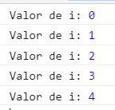
Estructuras de control | While (mientras)
El bucle while se usa cuando el fin de la repetición depende de una condición. Vamos a repasar el siguiente ejemplo y todas sus partes, para luego repasar que ocurre en cada iteración del bucle:
i = 0; // Inicialización de la variable contador
// Condición: Mientras la variable contador sea menor de 5
while (i < 5) {
console.log("Valor de i:", i);
i = i + 1; // Incrementamos el valor de i
}
JS
Antes de entrar en el bucle while, se inicializa la variable i a 0.
Antes de realizar la primera iteración del bucle, comprobamos la condición.
Si la condición es verdadera, hacemos lo que está dentro del bucle.
Mostramos por pantalla el valor de i y luego incrementamos el valor actual de i en 1.
Volvemos al inicio del bucle para hacer una nueva iteración. Comprobamos de nuevo la condición del bucle.
Cuando la condición sea falsa, salimos del bucle y continuamos el programa.
Es muy importante que esa condición en un momento pase de ser verdadera a falsa, sino tengo un loop infinito que en programación es un error grave.

Slide 29
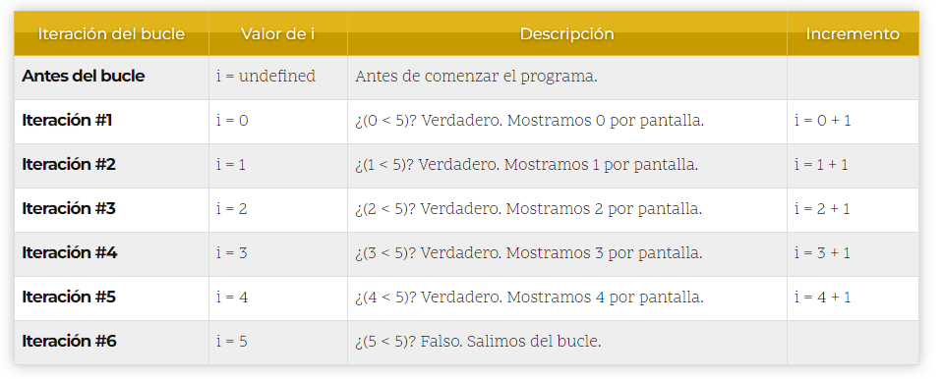
Estructuras de control | While (mientras)
Una muestra paso a paso de las iteraciones de este primer ejemplo:
i = 0;
while (i < 5) {
console.log("Valor de i:", i);
i = i + 1;
}
JS
El bucle while es muy simple, pero requiere no olvidarse accidentalmente de la inicialización y el incremento (además de la condición).
Ver ejemplo while (.html y.js)

Slide 30
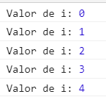
Bucle For (para)
El bucle for es quizás uno de los más utilizados en el mundo de la programación. En Javascript se utiliza exactamente igual que en otros lenguajes como Java o C/C++.
Se utiliza cuando se da antemano la cantidad de ciclos que tiene que hacer.
Veamos el ejemplo anterior utilizando un bucle for:
// for (inicialización; condición; incremento)
for (i = 0; i < 5; i++) {
console.log("Valor de i:", i);
}
JS
En programación es muy habitual empezar a contar desde cero. Mientras que en la vida real se contaría desde 1 hasta 10, en programación se contaría desde 0 hasta 9.
Como vemos, la sintaxis de un bucle for es mucho más compacta y rápida de escribir que la de un bucle while. La primera vez puede parecer algo confusa, pero es mucho más práctica porque te obliga a escribir la inicialización, la condición y el incremento antes del propio bucle, y eso hace que no te olvides de estos tres puntos fundamentales.

Slide 31



Estructuras de control | For (para)
El bucle for se suele usar cuando se conoce de antemano cuantas repeticiones se tienen que hacer.
Ejemplo: Mostrar por pantalla los números enteros del 1 a 10.
Ejemplo: Mostrar por pantalla los múltiplos de 2, desde 2 hasta 100.
for (var i=2; i<=100; i+=2) {
console.log(i);
}
for (var i=1; i<=10; i++) {
console.log(i);
}
JS
JS
…
Ver ejemplos for (.html y.js)

Slide 32
Variables Contadoras
Ejercicio: desarrollar un programa que cuente hasta 4, utilizando una sóla variable para contar.
var cont=1;
while (cont<=4){
console.log(cont);
cont=cont+1;
}

Slide 33
Variables Acumuladoras
Ejercicio: desarrollar un programa que sume 5 números ingresados del teclado.
var cont=1;
var suma=0;
while(cont<=5){
num=parseInt( prompt("INGRESE UN NUMERO:"));
suma=suma+num;
cont=cont+1;
}
console.log("El valor de la suma es:"+suma);
console.log("Fin del proceso");

Slide 34
Estructuras condicionales | Ejercicios
Leer la hora por pantalla (número entero) y saludar en la consola según el horario: buenos días o buenas noches. Considerar que el día dura hasta 19 hs.
Modificar el ejercicio anterior incorporando que salude: buenos días (14 hs), buenas tardes (19 hs) o buenas noches. Además el saludo debe aparecer en el <body>.
Crear un programa que, según el número de día de la semana solicitado, diga “buen lunes”, “buen martes”, etc. en el <body>
Crear un programa que permita definir la estación del año de acuerdo a un día y un mes dados.
Estructuras repetitivas | Ejercicios
Escribir la tabla del 2 en el <body>. Por ejemplo:
2 x 1 = 2
2 x 2 = 4
2 x 3 = 6
2 x 4 = 8
Leer números enteros y mostrar la tabla de multiplicar de ese número en la consola, hasta que ingrese un 0.

Slide 35
Material complementario y ejercicios
Bucle FOR: https://www.w3schools.com/js/js_loop_for.asp
Bucle WHILE: https://www.w3schools.com/js/js_loop_while.asp
Ejercicios
Del archivo “Actividad Práctica - JavaScript Unidad 1” están en condiciones de hacer los ejercicios: 6 a 8 y 13 a 25.

